Slide 1
고급 MapReduce 프로그래밍

Slide 2
순서
StringSort: 아이덴터티 맵, 리듀스
JoinIDTitle2: 분산 캐시 사용
InvertedIndex
InvertedIndex2: 해시맵 사용
InvertedIndex3: 이차 소팅
CreateESIndex: ElasticSearch 색인 만들기

Slide 3
데이터셋
위키피디아 문서(FreeBase XML) 중 200백만 건
10K.ID.CONTENTS
2M.ID.CONTENTS
2M.SRCID.DSTID
2M.TITLE.ID
README.txt
RandomString.txt

Slide 4
문자열 소팅
아이덴터티 매퍼, 리듀서: 입력과 출력이 같음.
리듀스의 태스크: 1
리듀서의 WritableComparator 메소드가 키를 소팅
SequenceFileOutFormat 사용

Slide 5
분산 캐시를 이용한 조인
JoinIDTitle: MultipleInputs를 사용해 두 개의 맵 클래스를 구현하여 각기 다른 태그를 붙여 리듀스단에서 조인
분산 캐시: 작은 사이즈의 읽기 전용 파일 (CountCitation의 TopN 10개를 사용)
맵 클래스의 setup method에서 해시맵을 만듬(키: id, 밸류: 인용횟수)
2M.TITLE.ID를 읽어 해시값 있으면 출력(키: 문서 타이틀, 밸류: id, 인용횟수)

Slide 6
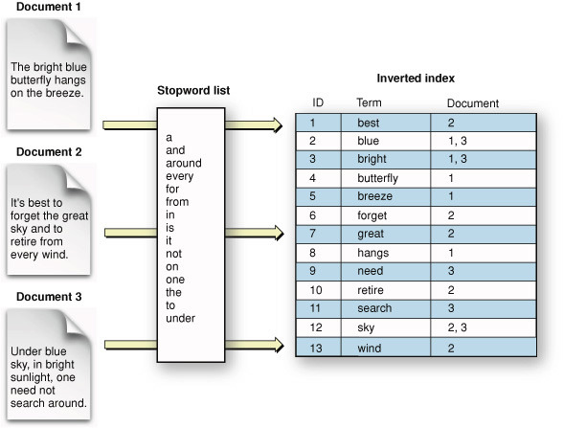
역색인

Slide 7
역색인 만들기 version 1
맵 클래스: 2M.ID.CONTENTS를 입력으로 단어들의 리스트로 파싱 후 각 단어를 키로, ID를 밸류로 출력
리듀스 클래스: 문서 ID를 스트링에 추가(자바의 StringBuilder 클래스가 빠르다.)
한 단어에 한 문서가 중복해서 나온다.
JVM 메모리 늘리기: mapred-site.xml의 mapred.child.java.opts 파라미터 조절
맵에서 중복문서 출력 제거: 버전 2

Slide 8
역색인 만들기: version 2
맵 클래스:
Hash set을 만들고
string tokenizer를 이용해 단어들의 리스트를 만들어 루프를 돌면서 단어들을 hashset에 넣음.
루프가 종료되면 hashset을 스캔하면서 단어, docID를 출력 레코드로 만들어 넘김
문서가 커지면 hashset의 크기도 커진다.

Slide 9
역색인 만들기: version 3
이차 소팅
같은 단어를 갖는 문서 ID 리스트를 문서 ID 값으로 소팅된 상태로 받으면 리스트를 스캔하면서 같은 문서ID는 한번만 출력하도록 할 수 있음.
커스텀 키 타입 정의: 단어와 ID를 하나의 키로
커스텀 파티셔너 클래스: 어느 리듀스 태스크에 보낼 것인가?
커스텀 GroupingComparator: 리듀스단에서 커스텀 키 중 단어만 고려해서 소팅하도록
커스텀 SortingComparator: 문서 ID도 고려하도록

Slide 10
역색인 만들기 version 3
네트워크 통신량은 훨씬 많음
새로운 타입을 만들어서 레코드별 크기가 커짐.
직렬화 프레임워크 사용
맵 출력 레코드 압축

Slide 11
검색엔진 색인 만들기
ElasticSearch: 분산환경을 위한 검색엔진
색인 생성
색인 대상 문서를 각각 JSON 문자열로 만들어서 색인 RESTful API 호출
검색 수행

Slide 12
CreateESIndex
10K.ID.CONTENTS를 입력받아 색인 만들기
Map 메소드에서 url과 json 문자열 만들어 색인 생성 http를 호출
리듀스 클래스 없이 맵 클래스에서 elasticsearch의 API호출
Setup: baseURL만들기(wikipedia/doc)
Map: 문서 인코딩(“,\->\”,\\)
Elasticsearch서버와 통신: 자바의 URL, HttpURLConnection, 과 OutputStreamWriter 사용
성공여부 검사

